Slide 1
ЛИЧНЫЙ КАБИНЕТ АСПИРАНТА на
портале
phd.msu.ru
Инструкция

Slide 2
Первичный вход
Профиль аспиранта в ЛК создается в момент подписания
аспирантом согласия на обработку персональных данных и соответствующей отметки в АИС Аспирант;
Доступ к профилю аспирант получает при регистрации на портале, вводя почту, указанную в вебанкете при поступлении в аспирантуру;
На электронную почту приходит ссылка логин (шестизнак) и первичный пароль;
После первого входа необходимо изменить пароль. Если пароль на поменять большинство функций будет недоступно.

Slide 3
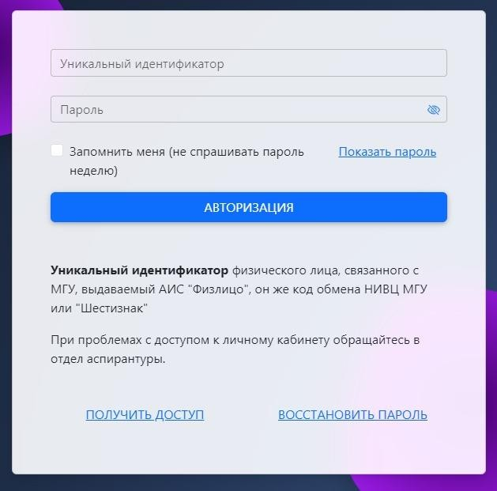
Последующий вход
Последующий вход возможен только по паре ШЕСТИЗНАК –
УСТАНОВЛЕННЫЙ ПАРОЛЬ.
Если пароль не заменялся, вход осуществляется по паре ШЕСТИЗНАК – ПЕРВИЧНЫЙ ПАРОЛЬ.

Slide 4
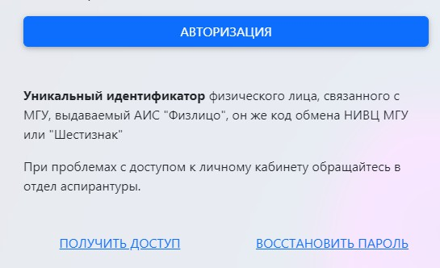
Восстановление доступа
При каких случаях может быть утрачен допуск к ЛК?
Аспирант не обратил внимание на
ссылку, когда система ее отправила;
Если аспирант забыл/потерял пароль;

Slide 5
Важное при восстановлении доступа и его повторного получения!
Восстановление пароля и повторное получение доступа
осуществляется только по ЭЛЕКТРОННОЙ ПОЧТЕ.
На электронную почту приходит сообщение с ссылкой, пройдя по которой можно задать новый пароль.

